Slide 1
網路家長控制
2016.12.16

Slide 2
Content
設備
設定
查看狀態
LAN 設備布局
MAC 控制
防火牆控制
家長控制
排程維護
參考資料

Slide 3
設備
D-Link DIR-600L
  LAN IP 位址: http://192.168.0.1
  WAN IP 位址: http:// 106.105.107.155
PC, Notebook + 瀏覽器(Chrome)

Slide 4
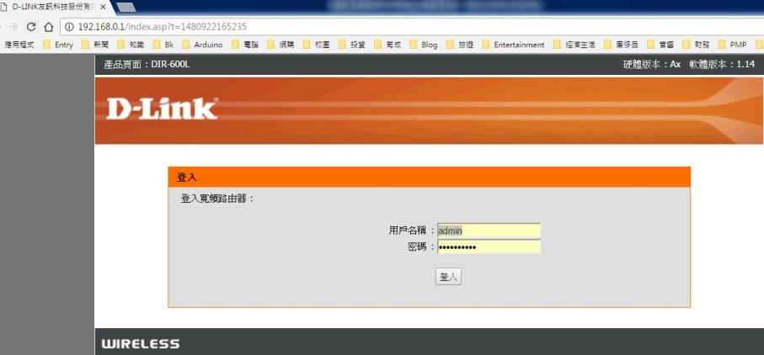
設定: Step 1
電腦與分享器以網路連上,或直接在 Wifi 環境中,開瀏覽器, 輸入內定的分享器 IP 地址 http://192.168.0.1, 可以修改分享器設定內容.
  用戶名稱: admin(default)
  密碼(PW):**********

Slide 5
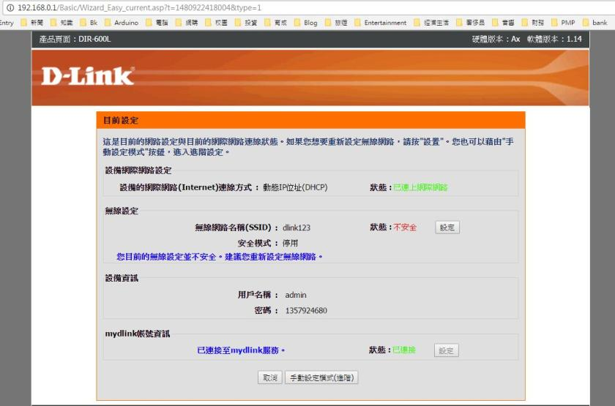
設定: Step 2
選擇手動設定模式

Slide 6
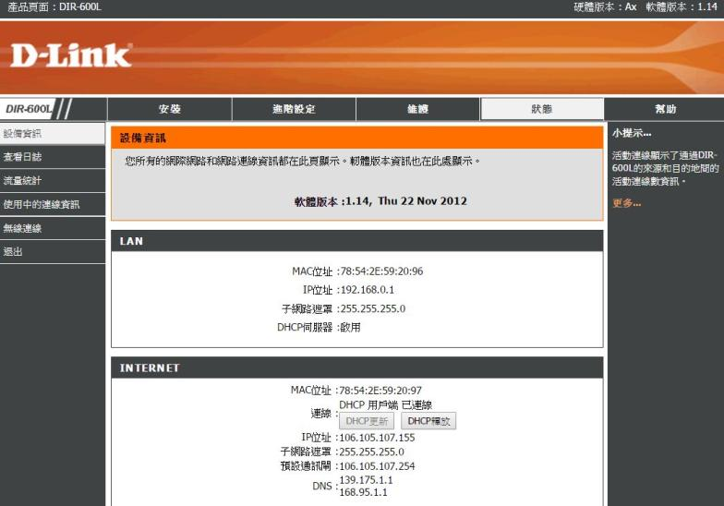
查看狀態
2016.12.16, 協議 ISP(北都)取得 static IP Address 106.105.107.155.

Slide 7
LAN 設備布局
ISP(北都)
寬頻撥接上網設備 (DSL)
多媒體播放機
無限分享器
D-Link 600L
106.105.107.155
客廳多媒體設備組合(婕韻)
192.168.0.1
PC 1
iMac
PC 2
DT
192.168.0.100
(Static)
192.168.0.101
(DHCP)

Slide 8
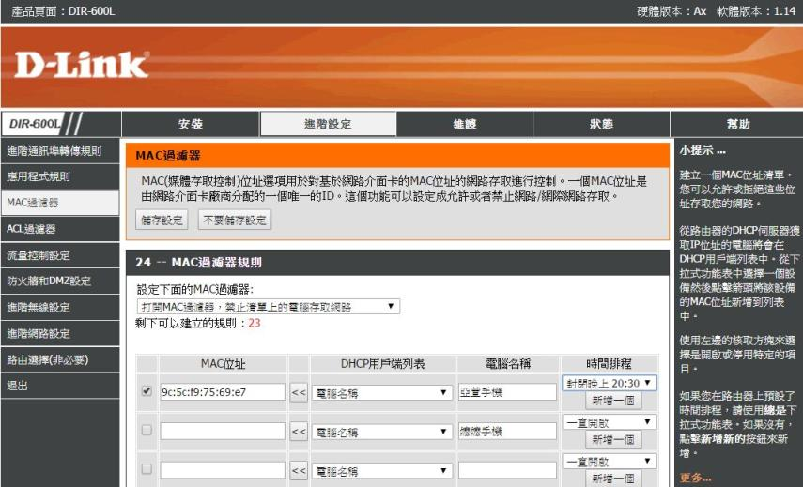
MAC 控制
針對某一台設備(by MAC)可規畫一個唯一的控制時段.

Slide 9
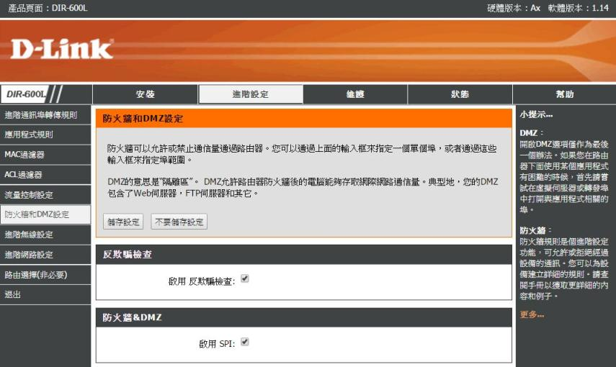
防火牆控制
若要新增控制其他的時段, 啟用防火牆控制, 所有設備都控制.

Slide 10
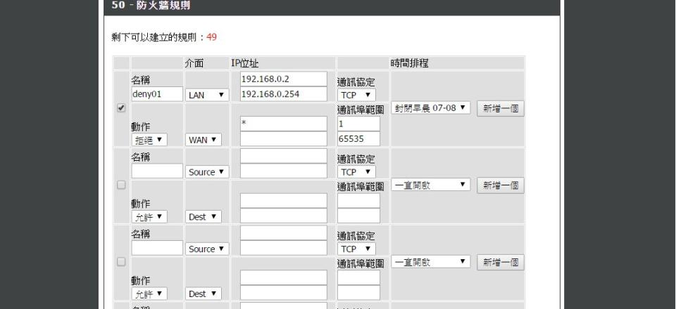
防火牆控制
控制內網所有 IP address(192.168.0.2~254).

Slide 11
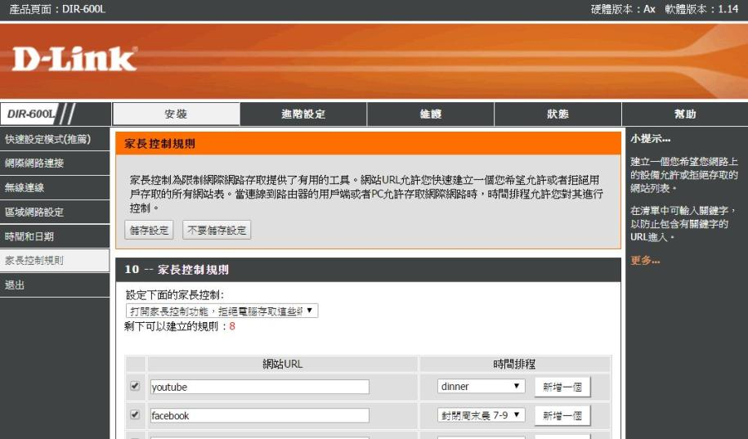
家長控制
控制內網所有 IP address(192.168.0.2~254) 不上只應網站 by “關鍵字”.

Slide 12
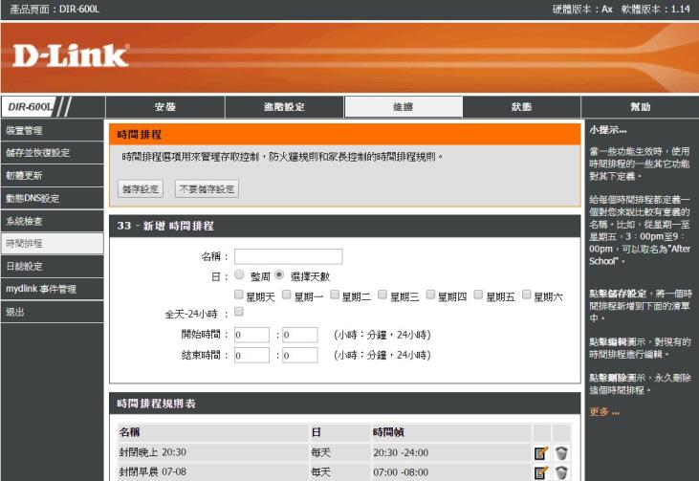
排程維護
目前總共設定兩個時段, 顯示在”時間排程”.
每次修改設定內容, 須”儲存設定”, “重新開機(分享器)”.

Slide 13
參考資料
Gateway, IP 分享器
TeamViewer 12

Slide 14
Thank You

